Slide 1


Dự đoán Khả năng Sống sót Sau Thảm họa Titanic bằng Các Thuật toán Học Máy
Nguyễn Đăng Khoa, Lê Thị Trúc Ly, Lê Đoàn Kim Ngân, Lâm Tú Nhi

Slide 2

01
Introduction
02
Related Work
Nội dung trình bày
03
Proposed methods
04
Experience and result
05
Conclusion

Slide 3

1. Introduction
Vấn đề:
Input: Đặc điểm cá nhân và thông tin chuyến đi của khách hàng
Output: Dự đoán khả năng sống sót của khách hàng (0: không sống sót, 1: sống sót)
MODELS
Not survived (0): 61.6%
Survived (1): 38.4%

Slide 4

1. Introduction
Dữ liệu:
Bộ dữ liệu Titanic từ Kaggle (891 mẫu huấn luyện, 418 mẫu kiểm thử).
Titanic - Machine Learning from Disaster

Slide 5

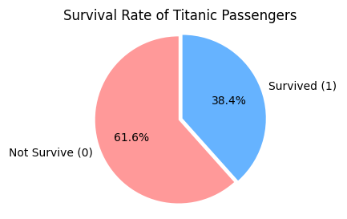

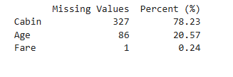
1. Introduction
Thử thách:
Dữ liệu chứa nhiều giá trị bị thiếu (missing value)
Tính không cân bằng giữa số người sống sót và tử vong
Nhiều biến định tính cần xử lý (Sex, PClass, Embarked, …)
Mô hình dữ liệu nhỏ dễ dẫn đến overfitting
Enter title
This Template Is Designed By Zuo An,It Will Help You Make You Report Easy And Fast.

Slide 6
2. Related Work
Classical Models:
Logistic Regression – mô hình tuyến tính cơ bản cho bài toán nhị phân
Ensemble Methods:
Random Forest, Gradient Boosting (XGBoost) – cải thiện độ chính xác nhờ kết hợp nhiều cây quyết định
Các mô hình này đã được chứng minh hiệu quả trong Titanic Dataset trên Kaggle
Feature Engineering Approaches:
Tạo đặc trưng mới từ các cột như FamilySize, Title, Deck
Xử lý dữ liệu bị thiếu bằng trung vị, mode, hoặc dự đoán bằng mô hình phụ trợ

Slide 7
3. Proposed methods
Quá trình chính:
SVM
Data input
Pre-proccessing & Feature Engineering
XGBoost
Model training
Model evaluation
Exploratory Data Analysis
Logistic Regression
Random Forest

Slide 8
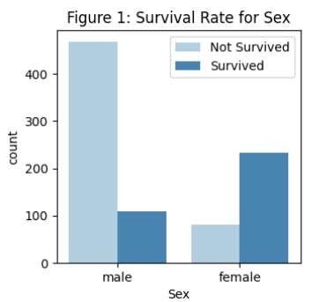
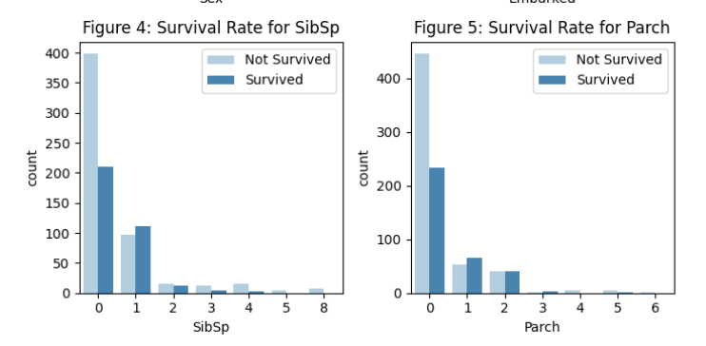
3. Proposed methods
Exploratory data analysis (EDA)
Tỉ lệ sống sót ở nữ giới cao hơn nam giới do ưu tiên “phụ nữ và trẻ em trước”.
Là yếu tố dự đoán mạnh mẽ về khả năng sống sót
Các gia định có quy mô vừa và nhỏ có nhiều cơ hội sống sót hơn những người đi một mình

Slide 9
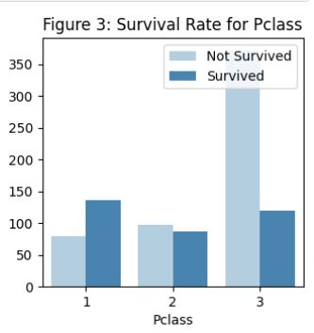
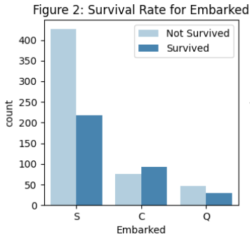
3. Proposed methods
Exploratory data analysis (EDA)
Hạng vé 1: có khả năng sống cao nhất trong 3 hạng vé
Hạng vé 3: số người chết cao hơn rất nhiều so với số người sống
Hạng vé đóng vai trò quan trọng trong khả năng sống của từng khách hàng
Cảng S: số lượng khách đông nhất và có tỉ lệ không sống sót cao nhất
Cảng C: số người sống sót và không sống sót gần bằng nhau nhưng tỉ lệ sống sót cao nhất trogn 3 cảng.

Slide 10
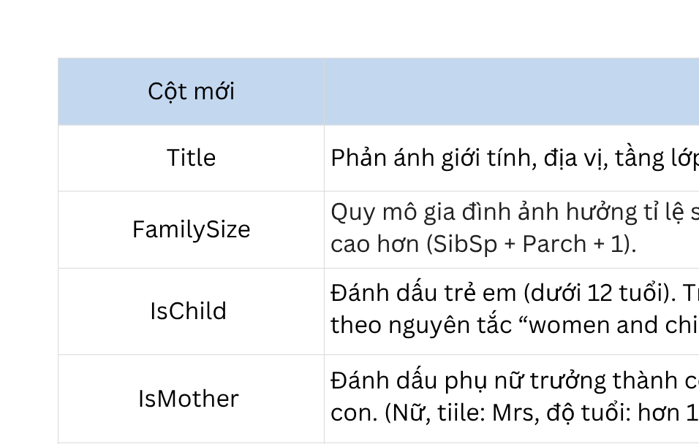
3. Proposed methods
Feature engineering

Slide 11
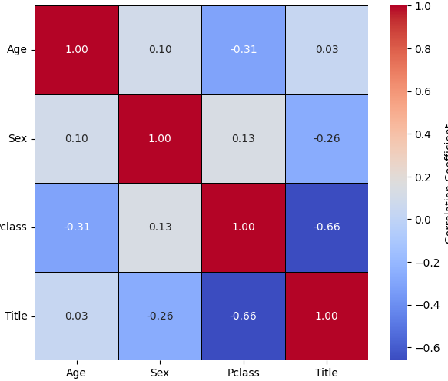
3. Proposed methods
Tiền xử lí dữ liệu:
Xử lí các giá trị bị thiếu
Age (thiếu 20%): Điền bằng median dựa trên nhóm (Sex, Pclass, Title) để ước tính tuổi chính xác hơn.
Fare (thiếu 1): Điền bằng median của nhóm Pclass tương ứng.
Embarked (thiếu 2): Điền bằng giá trị phổ biến nhất.

Slide 12
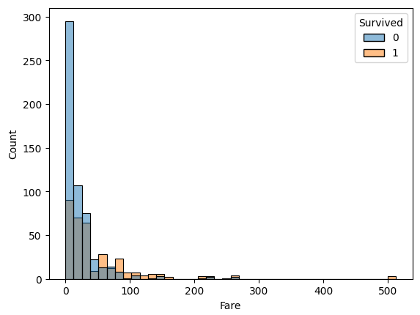
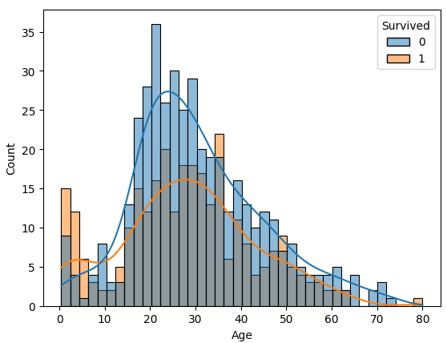
3. Proposed methods
Chuẩn hóa (Normalization):
Áp dụng Log Transformation cho Fare và Age để giảm độ lệch (skewness) của dữ liệu.
Các đặc trưng phân loại (Pclass, Sex, Embarked, ...) → OneHotEncder
Các đặc trưng số (Age, Fare, FamilySize,...) → StandardScaler

Slide 13
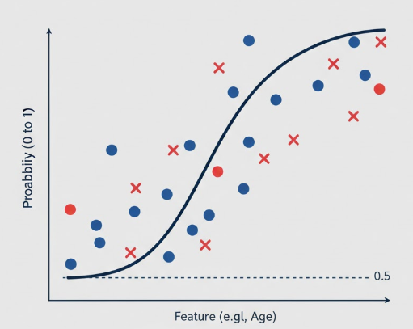
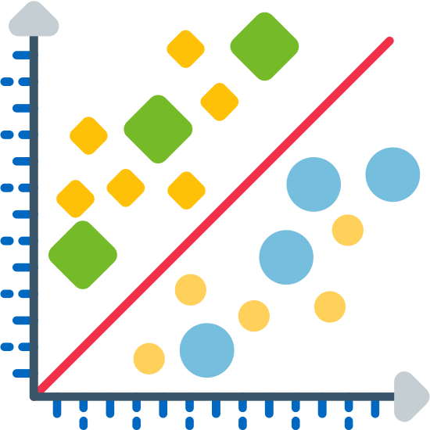
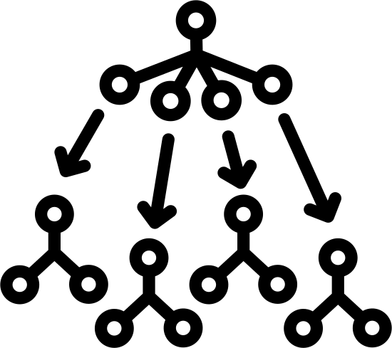
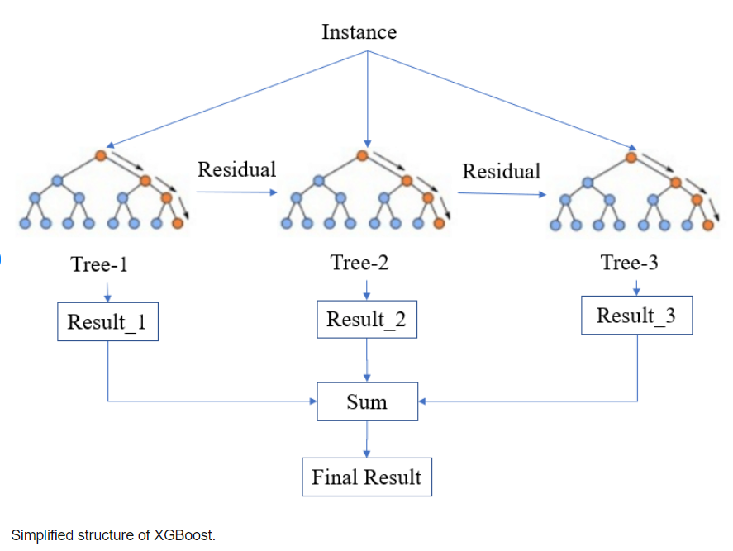
3. Proposed methods
Model training:
Các Mô hình Được Thử nghiệm
Phân loại Cơ bản (Baseline): Logistic Regression, Support Vector Machine (SVM).
Mô hình Ensemble: Random Forest và XGBoost (Extreme Gradient Boosting).
Logistic Regression
SVM
Random Frest
XGBoost

Slide 14
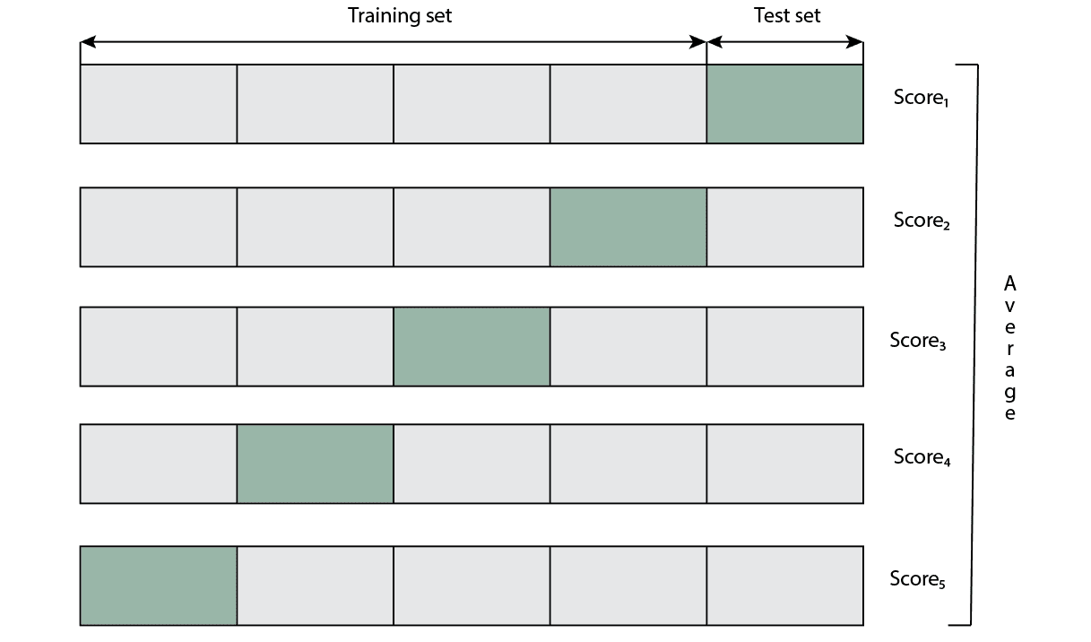
3. Proposed methods
Model evaluation:
Đánh giá bằng Cross-Validation
Mục đích: Đánh giá độ ổn định và hiệu suất tổng quát của mô hìn.
Đảm bảo rằng tỉ lệ Survived được duy trì đồng đều trong mỗi 10 tập con, đặc biệt quan trọng khi lớp mục tiêu có sự mất cân bằng nhỏ (chỉ 38% sống sót).
Thực thi: Huấn luyện và đánh giá mô hình 10 lần, sau đó lấy giá trị trung bình của các chỉ số (Accuracy, F1 Score, ROC AUC).

Slide 15
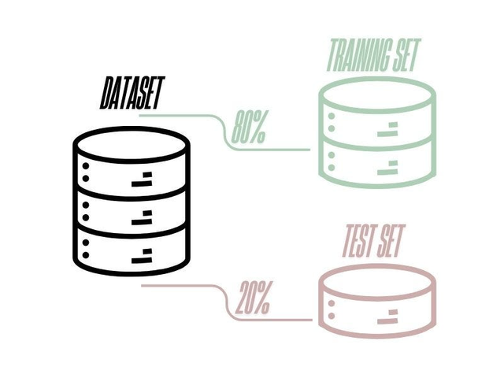
3. Proposed methods
Model evaluation:
Đánh giá bằng train_split_test:
Mục đích: Đánh giá hiệu suất của mô hình trên một tập validation riêng biệt (hold-out set) sau khi mô hình đã được huấn luyện trên phần còn lại.
Phân chia: Tập dữ liệu được chia thành 80% cho huấn luyện (x_train, y_train) và 20% cho đánh giá (x_val, y_val).
Ứng dụng: Kết quả này thường được dùng để so sánh nhanh và hỗ trợ quyết định tinh chỉnh siêu tham số.
Train/Test Split Evaluation

Slide 16
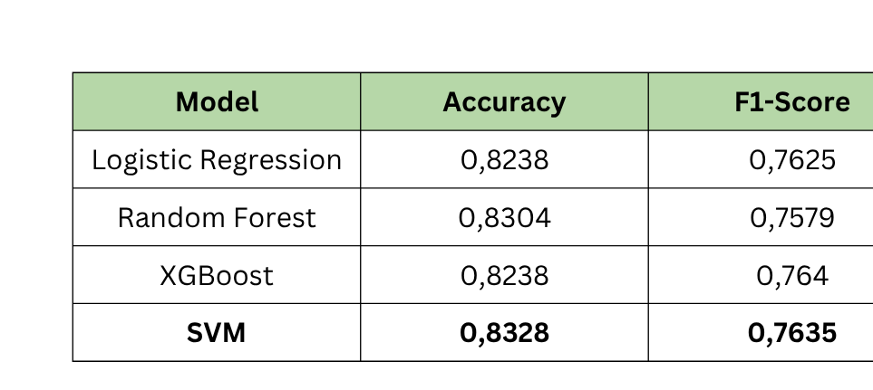
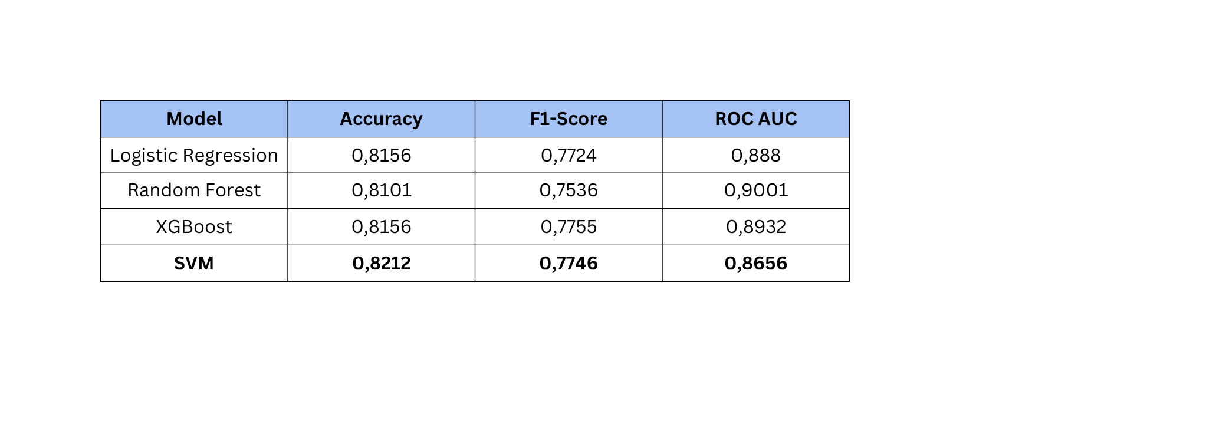
4. Experience and results
Kết quả của cross-validation
Kết quả của train-split-test

Slide 17
4. Experience and results
Logistic Regression setup:
Regularization strength: 1
Max_iter: 1000
Random state: 42
Random Forest setup:
Min simple split: 3
Min simple leaf: 1
n_estimators: 600
n_jobs: -1

Slide 18
4. Experience and results
XGBoost setup:
n_estimators : 500
learning rate: 0.03
colsample_bytree : 0.8
eval_metric: 'logloss'
SVM setup:
Regularization strength: 1
gamma: 'scale'
probability: True

Slide 19
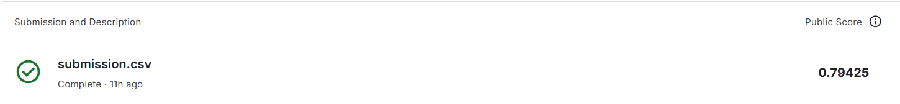
5. Conclusion
Mô hình SVM cho thấy hiệu suất mạnh mẽ và ổn định nhất, đạt điểm ROC AUC và F1 Score cao nhất trên tập Validation, xác nhận là lựa chọn tối ưu cho việc dự đoán.
Quá trình của xử lý và tạo các đặc trưng đóng vai trò quan trọng, giúp mã hóa các quy tắc sống còn của thảm họa thành các yếu tố dự đoán rõ ràng.

Slide 20
THANK YOU

